Slide 1
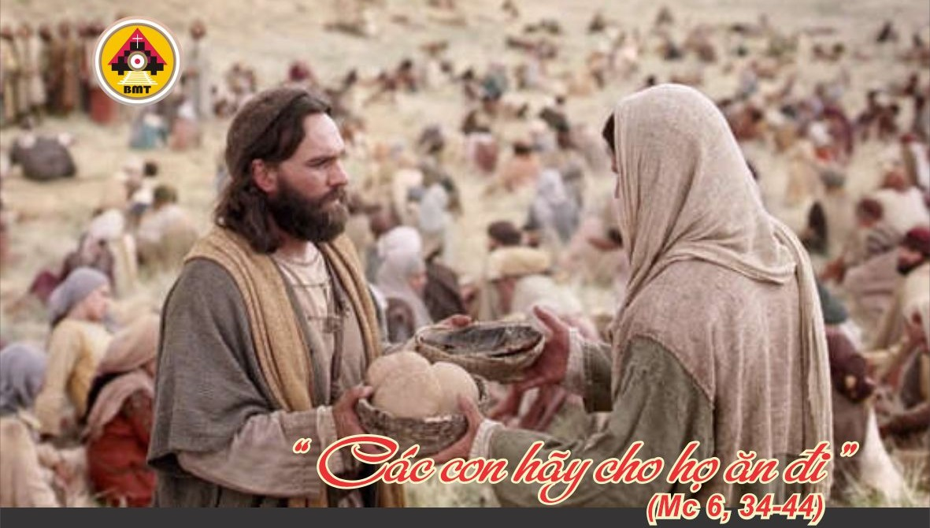

THỨ BA SAU LỄ HIỂN LINH

Slide 2
Ca Nhập Lễ
Chúc tụng Đấng ngự đến nhân danh Chúa. Đức Chúa là Thượng Đế, Người chiếu tỏa ánh sáng trên chúng ta.

Slide 3

Bài Đọc 1: 1 Ga 4, 7-10
“Thiên Chúa là Tình Yêu”.
Trích thư thứ nhất của Thánh Gioan Tông đồ.

Slide 4
Đáp Ca
Tv 71, 2. 3-4ab. 7-8
Lạy Chúa, muôn dân khắp mặt đất sẽ thờ lạy Chúa (x. c. 11).

Slide 5
Alleluia: Mt 4, 22
Alleluia-alleluia: – Chúa Giêsu rao giảng Tin Mừng nước trời, và chữa lành mọi bệnh hoạn tật nguyền trong dân. – Alleluia.

Slide 6
Phúc Âm: Mc 6, 34-44

Slide 7


Slide 8

DÂNG LỄ

Slide 9
CA HIỆP LỄ
Thiên Chúa rất mực yêu mến chúng ta, nên đã sai chính Con mình đến, mang xác phàm giống xác phàm tội lỗi chúng ta.

Slide 10
THỨ BA SAU LỄ HIỂN LINH

